Slide 1
html 5 보고서

Slide 2
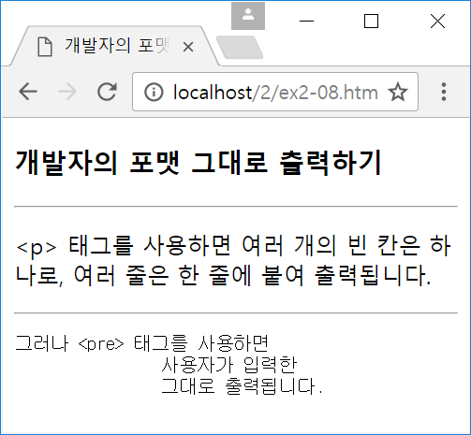
<pre> 태그로 개발자의 포맷 그대로 출력
<!DOCTYPE html>
<html>
<head><title>개발자의 포맷 그대로 출력</title></head>
<body>
<h3>개발자의 포맷 그대로 출력하기</h3>
<hr>
<p>
&lt;p&gt; 태그를 사용하면
여러 개의 빈 칸은 하나로,
여러 줄은 한 줄에 붙여 출력됩니다.</p>
<hr>
<pre>
그러나 &lt;pre&gt; 태그를 사용하면
사용자가 입력한
그대로 출력됩니다.
</pre>
</body>
</html>
<Enter>
여러 개의 빈 칸은 하나로 처리
<Enter>

Slide 3
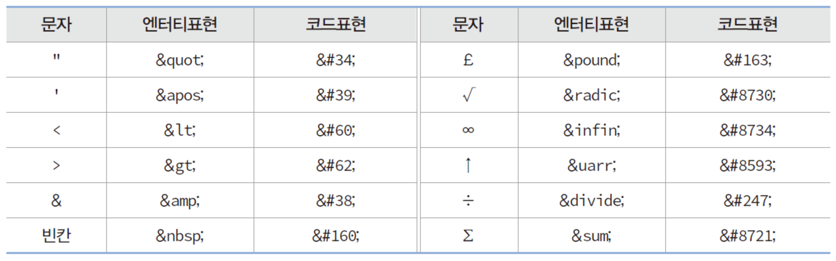
< ----> &lt; 혹은 &#60;
© ----> &copy; 혹은 &#169;
∑ ----> &sum; 혹은 &#8721;
&deg;
&half;
&lsh;
&sung;

Slide 4
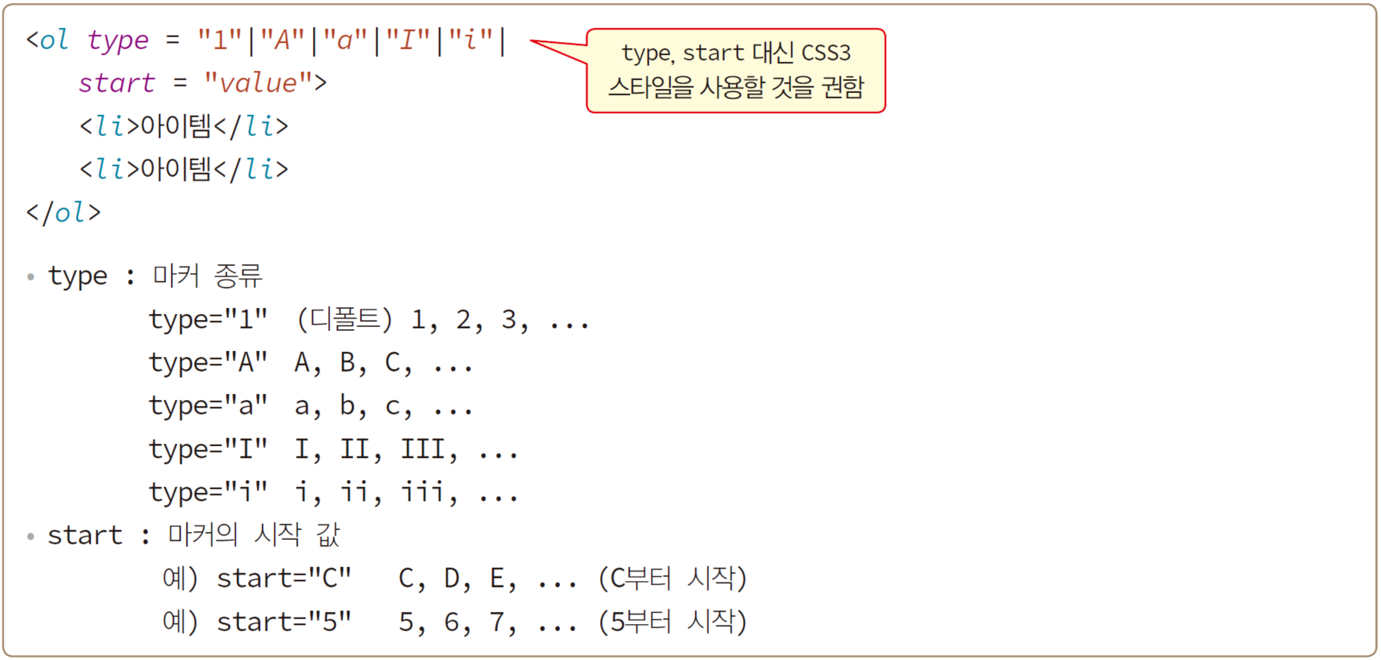

Slide 5
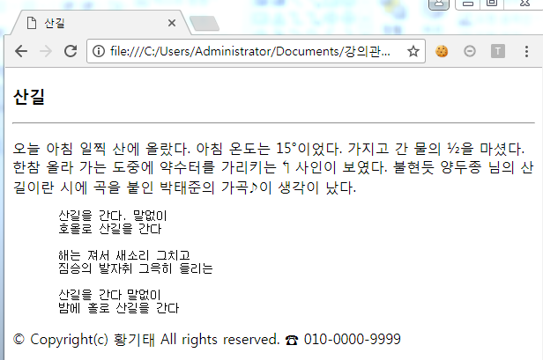
1. 다음과 같이 출력되는 HTML5 페이지를 작성하시오.

Slide 6
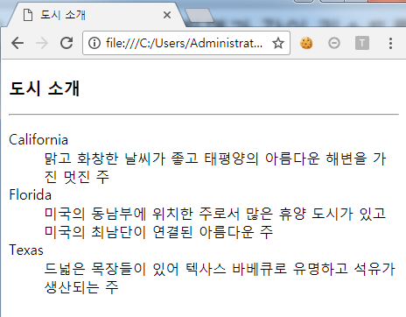
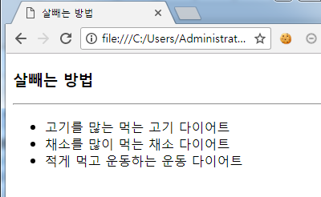
2. 다음 브라우저 화면과 같이 리스트를 가진 HTML5 페이지를 작성하시오.

Slide 7
<!DOCTYPE html>
<html>
<head>
<meta charset="UTF-8">
<title>도시 소개</title>
</head>
<body>
<h3>도시 소개</h3>
<hr>
<dl>
<dt>California</dt>
<dd>맑고 화창한 날씨가 좋고 태평양의 아름다운 해변을 가진 멋진 주</dd>
<dt>Florida</dt>
<dd>미국의 동남부에 위치한 주로서 많은 휴양 도시가 있고 미국의 최남단이 연결된 아름다운 주</dd>
<dt>Texas</dt>
<dd>드넓은 목장들이 있어 텍사스 바베큐로 유명하고 석유가 생산되는 주 </dd>
</dl>
</body>
</html>

Slide 8

3. 셀카로 찍은 사진을 보여주는 HTML5 페이지를 작성하시오.

Slide 9
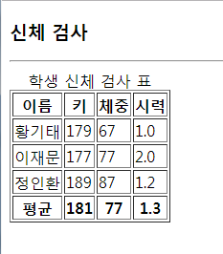
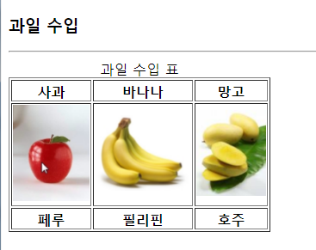
4. 다음과 같은 표를 HTML5 페이지로 작성하시오.

Slide 10
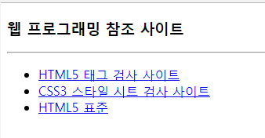
5. 다음과 같이 웹 프로그래밍 공부에 참고하기 위한 사이트들의 링크를 만들고 target=“_blank” 속성을 사용하여 링크가 클릭되면 새 윈도우를 열어 사이트가 출력되도록 하라. 참고로 이들 사이트는 다음과 같다.
https://html5.validator.nu/
http://www.css-validator.org/validator.html.ko
http://www.html5.org

Slide 11
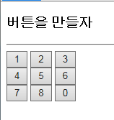
6. 9개의 버튼을 가진 다음 웹 페이지를 작성하시오.

Slide 12
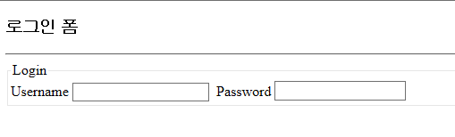
7. <fieldset>, <legend>, <label>, <input> 태그를 이용하여 다음 폼을 작성하시오.

Slide 13
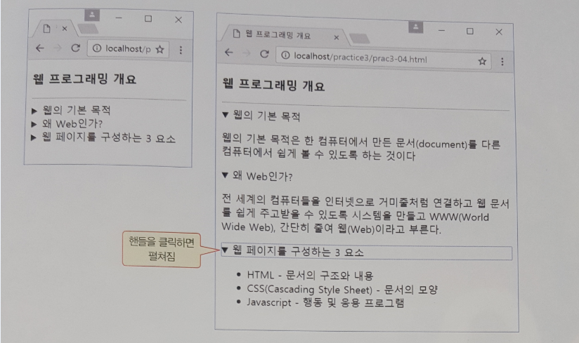
8. <details>태그와 <summary>태그를 이용하여 다음과 같은 웹 페이지를 작성하시오.

Slide 14
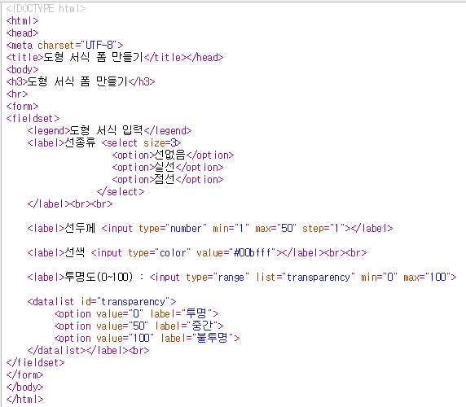
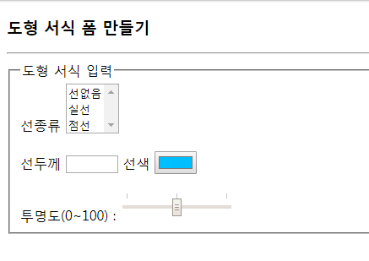
9. 도형 서식을 지정하는 다음 모양의 폼을 작성하시오.

